Slide 1
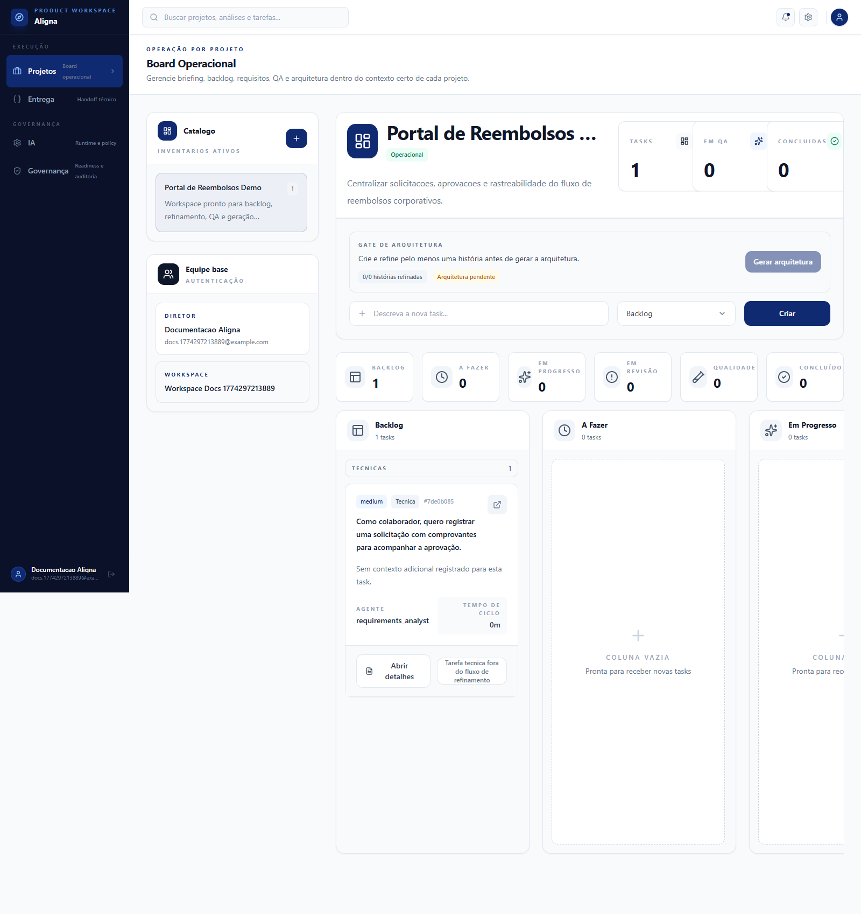
Aligna
AI-assisted project management
Comercial deck
Gestão de projetos com IA para reduzir ambiguidade antes e durante a execução.
O Aligna transforma briefing em backlog, requisitos, QA e arquitetura, mantém o board operacional e aplica governança humana nos artefatos críticos.
Briefing
Execução
Governança
Entrada estruturada para o PM Agent gerar stories acionáveis.
Board, responsáveis, bloqueios, roadmap e visibilidade diária.
QA, arquitetura, observabilidade e aprovação humana.
Board operacional com backlog, progresso e gate de arquitetura.
1

Slide 2
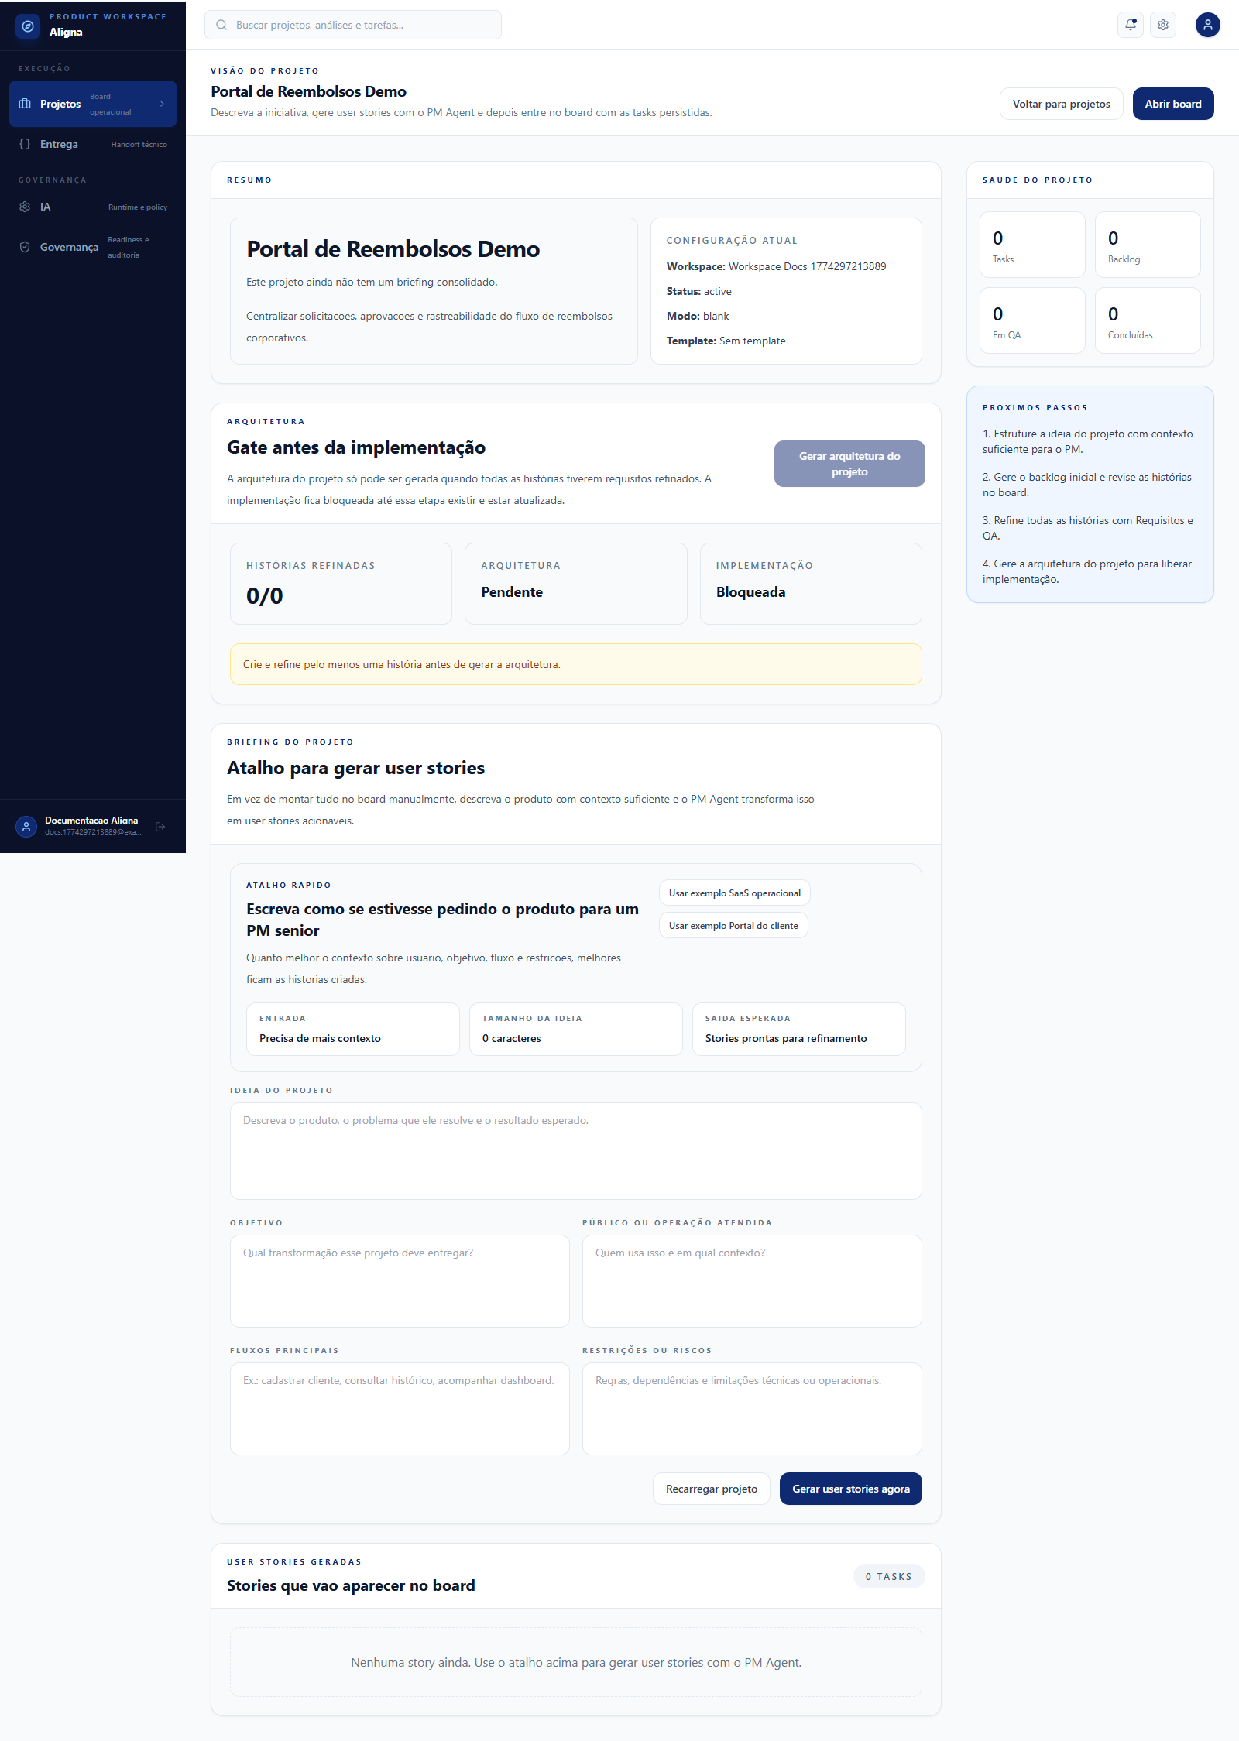
Aligna
AI-assisted project management
PROBLEMA
A maior parte do retrabalho nasce antes da implementação.
Times ainda perdem velocidade quando pulam do pedido direto para o código sem alinhamento operacional e técnico suficiente.
Requisitos vagos
Teste tardio
Governança fraca
Impacto no negócio
Stories mal definidas geram decisões implícitas, retrabalho e desalinhamento entre produto, engenharia e QA.
Cenários de validação aparecem tarde demais e erros de interpretação vazam para a execução.
Arquitetura, runtime de IA e aprovações críticas ficam espalhados e sem trilha clara.
Mais demora, mais custo de coordenação, mais incerteza e menos previsibilidade de entrega.
O Aligna ataca esse gap antes do desenvolvimento e continua acompanhando o projeto durante a execução.
Transforma briefing em backlog acionável
Refina requisitos e QA por story
Gera arquitetura com gate de aprovação humana
Mantém board, planejamento e governança no mesmo produto
Tela de briefing com gatilho para geração das user stories.
2

Slide 3
Aligna
AI-assisted project management
FLUXO DO PRODUTO
Da ideia à execução com um fluxo contínuo.
A proposta do Aligna não é só gerar artefatos. É criar um caminho governado do briefing até o handoff técnico.
1
2
3
4
5
1. Briefing
2. PM Agent
3. Refinamento
4. Arquitetura + gate
5. Code Studio
O usuário descreve o problema, objetivo, público, fluxos e riscos.
→
O sistema gera user stories para entrar no board e iniciar o refinamento.
→
Requirements e QA evoluem por story, com menos ambiguidade e mais rastreabilidade.
→
A arquitetura consolida o projeto e exige aprovação humana antes da implementação.
→
O time segue para entrega com contexto técnico já estruturado.
Diferencial
O produto junta geração orientada por IA, operação do board e governança técnica no mesmo lugar.
3

Slide 4
Aligna
AI-assisted project management
BRIEFING E BACKLOG
A entrada do projeto já nasce estruturada.
O briefing ajuda o PM Agent a gerar histórias mais úteis, com melhor ponto de partida para refinamento e execução.
Entrada guiada
Problema, objetivo, quem usa, fluxos principais e riscos aparecem como estrutura clara para o início do projeto.
Gate de arquitetura
A tela já indica se o projeto está pronto para seguir para arquitetura e depois para implementação.
Menos ambiguidade
O time começa com um briefing mais legível e menos espaço para decisões implícitas.
Briefing do projeto com campos orientados a produto e atalho para gerar as user stories.
4

Slide 5
Aligna
AI-assisted project management
EXECUÇÃO OPERACIONAL
Board, planejamento e contexto do projeto no mesmo fluxo.
O Aligna já opera como workspace multi-projetos e traz para o board as peças que mais faltam na gestão do dia a dia.
Workspace com múltiplos projetos
Board por projeto com backlog e execução
Bloqueios, responsáveis, prazos e contexto
Aprovação de arquitetura antes do handoff técnico
Planejamento e governança conectados à operação
Posicionamento
Não é só um gerador de artefatos. É uma plataforma de gestão de projetos assistida por IA.
Board operacional com catálogo, projeto ativo, gate de arquitetura e colunas de execução.
5

Slide 6
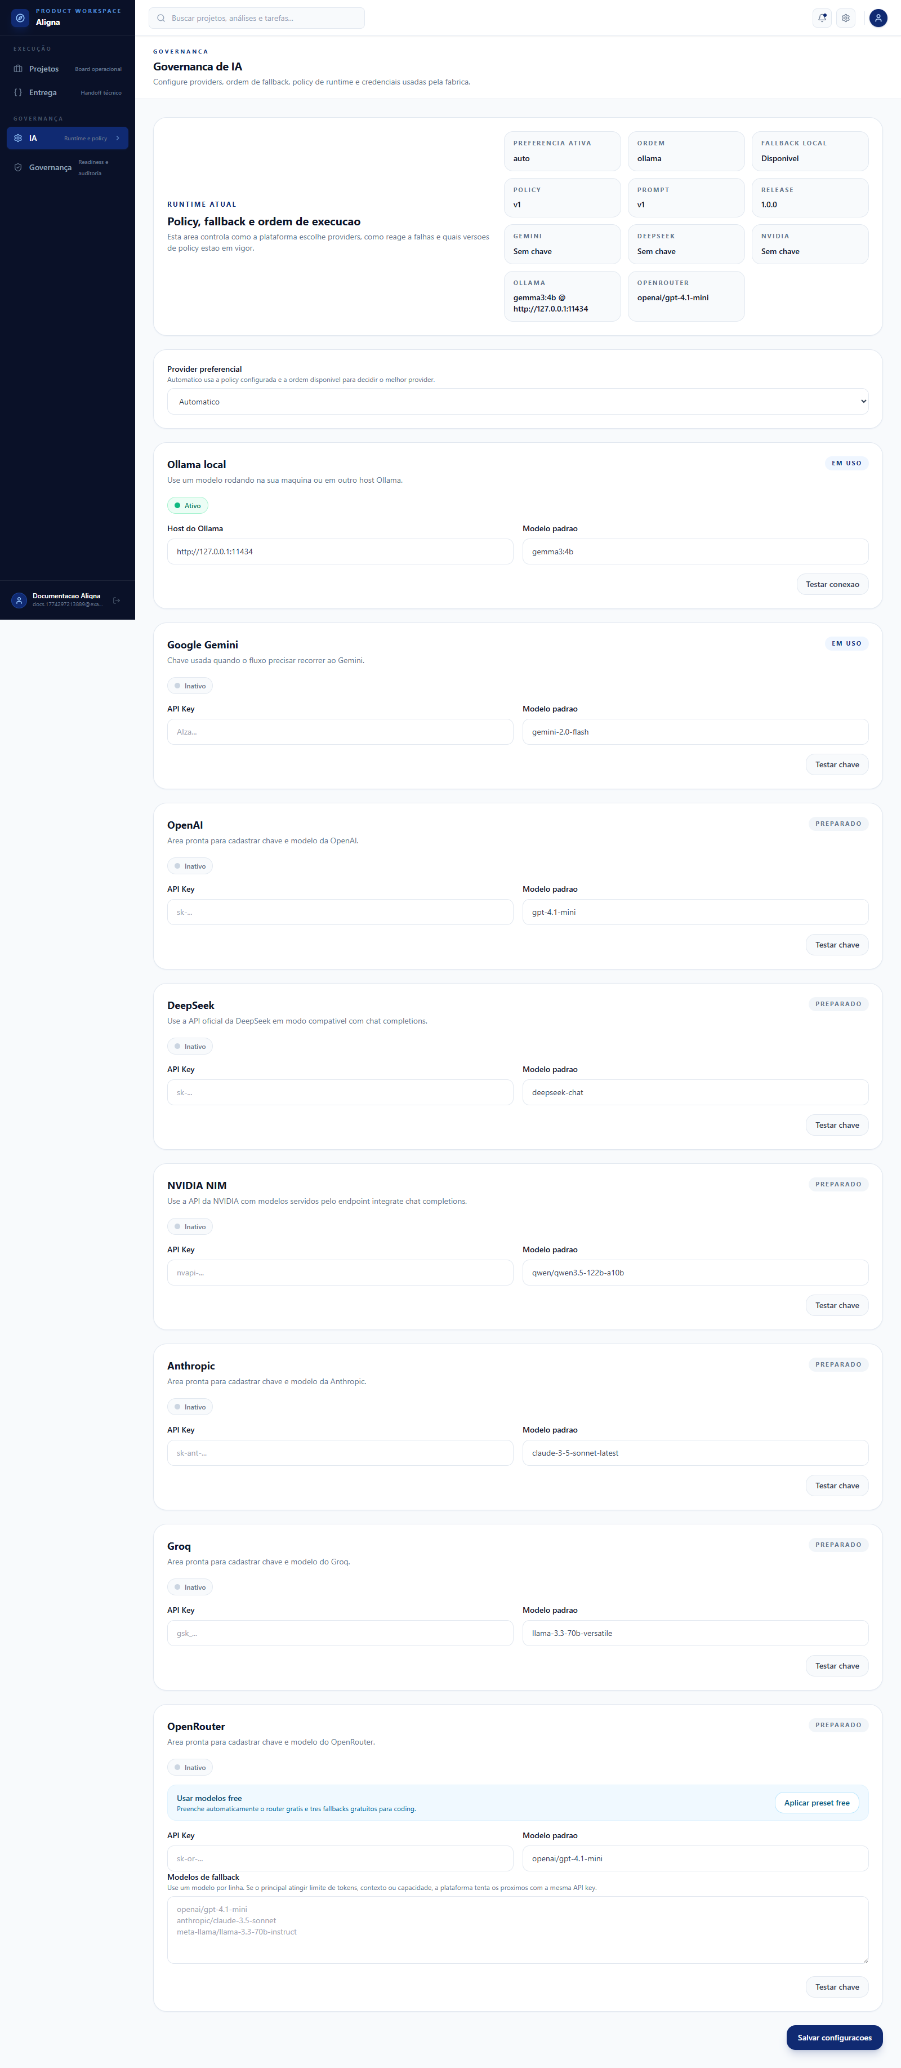
Aligna
AI-assisted project management
GOVERNANÇA E RUNTIME DE IA
Controle sobre providers, fallback, métricas e políticas.
A IA entra como draft engine, mas o produto mantém governança, observabilidade e trilha de decisão para os pontos críticos.
Provider policy
Preferência por NVIDIA, Ollama e outros providers com regras parametrizadas no sistema.
Human approval
Arquitetura e exportação final podem exigir aprovação humana antes de liberar a próxima etapa.
Operação visível
Sucesso, custo estimado, runs travados, budget e saúde operacional passam a fazer parte da governança do produto.
Governança de IA com policy, provider preferencial, fallback e configuração operacional.
6

Slide 7
Aligna
AI-assisted project management
POR QUE AGORA
O melhor uso de IA em software não é pular a gestão. É reforçar a clareza antes do código.
O Aligna posiciona a IA como acelerador de alinhamento, não como substituto de responsabilidade.
Antes do Aligna
Com o Aligna
Fit comercial
Briefing solto
Stories frágeis
QA tardio
Arquitetura quebrando depois
Governança espalhada
Briefing estruturado
Backlog acionável
Requirements e QA por story
Gate de arquitetura
Workspace, board e governança conectados
Discovery
Squads de produto
Software consultivo
Times internos
Pré-venda técnica
Próximo passo sugerido
Apresentar o produto como plataforma de gestão de projetos assistida por IA, com governança e execução no mesmo fluxo.
aligna.ai / product workspace
7

